Slide 1
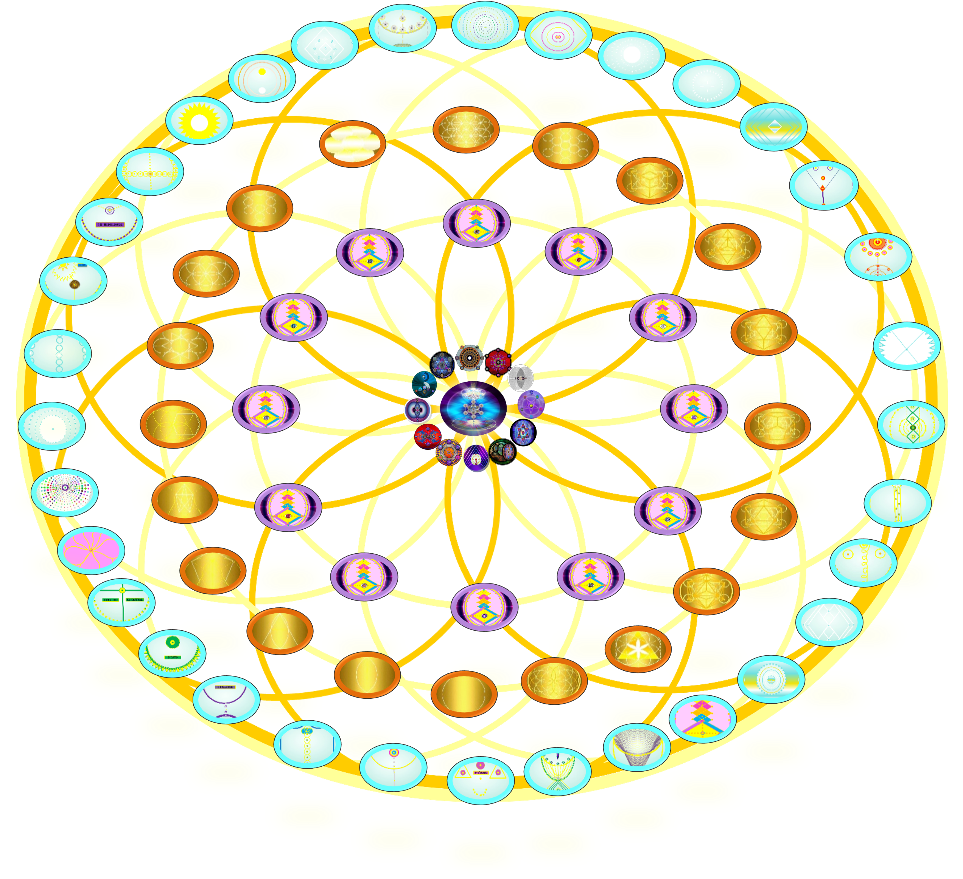
ÂNGELA IEDA SCHMIDT PSICOTERAPIA

Slide 2
NOME:
ENDEREÇO:
DATA NASCIMENTO:
FONE:
TERMO ACORDO:
PROPÓSITO AUTO CURA:

Slide 3
1- PRIMEIRA SESSÃO
DATA:
AVALIAÇÃO INICIAL:
SINTONIA INTERNA:
ACESSO INCONSCIENTE:
ORIENTAÇÃO FINAL MENTORES:
ENERGIAS NOCIVAS | % ANTES | % DEPOIS
BLOQUEIOS
ACORDOS
DECRETOS
SOMATIZAÇÕES
PARASITAS
TRAUMAS
FRACTAIS
IMPLANTES

Slide 4
2- SEGUNDA SESSÃO
DATA:
AVALIAÇÃO INICIAL:
SINTONIA INTERNA:
ACESSO INCONSCIENTE:
ORIENTAÇÃO FINAL MENTORES:
ENERGIAS NOCIVAS | % ANTES | % DEPOIS
BLOQUEIOS
ACORDOS
DECRETOS
SOMATIZAÇÕES
PARASITAS
TRAUMAS
FRACTAIS
IMPLANTES

Slide 5
3- TERCEIRA SESSÃO
DATA:
AVALIAÇÃO INICIAL:
SINTONIA INTERNA:
ACESSO INCONSCIENTE:
ORIENTAÇÃO FINAL MENTORES:
ENERGIAS NOCIVAS | % ANTES | % DEPOIS
BLOQUEIOS
ACORDOS
DECRETOS
SOMATIZAÇÕES
PARASITAS
TRAUMAS
FRACTAIS
IMPLANTES

Slide 6
4- QUARTA SESSÃO
DATA:
AVALIAÇÃO INICIAL:
SINTONIA INTERNA:
ACESSO INCONSCIENTE:
ORIENTAÇÃO FINAL MENTORES:
ENERGIAS NOCIVAS | % ANTES | % DEPOIS
BLOQUEIOS
ACORDOS
DECRETOS
SOMATIZAÇÕES
PARASITAS
TRAUMAS
FRACTAIS
IMPLANTES

Slide 7
5- QUINTA SESSÃO
DATA:
AVALIAÇÃO INICIAL:
SINTONIA INTERNA:
ACESSO INCONSCIENTE:
ORIENTAÇÃO FINAL MENTORES:
ENERGIAS NOCIVAS | % ANTES | % DEPOIS
BLOQUEIOS
ACORDOS
DECRETOS
SOMATIZAÇÕES
PARASITAS
TRAUMAS
FRACTAIS
IMPLANTES

Slide 8
6- SEXTA SESSÃO
DATA:
AVALIAÇÃO INICIAL:
SINTONIA INTERNA:
ACESSO INCONSCIENTE:
ORIENTAÇÃO FINAL MENTORES:
ENERGIAS NOCIVAS | % ANTES | % DEPOIS
BLOQUEIOS
ACORDOS
DECRETOS
SOMATIZAÇÕES
PARASITAS
TRAUMAS
FRACTAIS
IMPLANTES

Slide 9
7- SÉTIMA SESSÃO
DATA:
AVALIAÇÃO INICIAL:
SINTONIA INTERNA:
ACESSO INCONSCIENTE:
ORIENTAÇÃO FINAL MENTORES:
ENERGIAS NOCIVAS | % ANTES | % DEPOIS
BLOQUEIOS
ACORDOS
DECRETOS
SOMATIZAÇÕES
PARASITAS
TRAUMAS
FRACTAIS
IMPLANTES

Slide 10
8- OITAVA SESSÃO
DATA:
AVALIAÇÃO INICIAL:
SINTONIA INTERNA:
ACESSO INCONSCIENTE:
ORIENTAÇÃO FINAL MENTORES:
ENERGIAS NOCIVAS | % ANTES | % DEPOIS
BLOQUEIOS
ACORDOS
DECRETOS
SOMATIZAÇÕES
PARASITAS
TRAUMAS
FRACTAIS
IMPLANTES

Slide 11
9- nonA SESSÃO
DATA:
AVALIAÇÃO INICIAL:
SINTONIA INTERNA:
ACESSO INCONSCIENTE:
ORIENTAÇÃO FINAL MENTORES:
ENERGIAS NOCIVAS | % ANTES | % DEPOIS
BLOQUEIOS
ACORDOS
DECRETOS
SOMATIZAÇÕES
PARASITAS
TRAUMAS
FRACTAIS
IMPLANTES

Slide 12
10- DÉCIMA SESSÃO
DATA:
AVALIAÇÃO INICIAL:
SINTONIA INTERNA:
ACESSO INCONSCIENTE:
ORIENTAÇÃO FINAL MENTORES:
ENERGIAS NOCIVAS | % ANTES | % DEPOIS
BLOQUEIOS
ACORDOS
DECRETOS
SOMATIZAÇÕES
PARASITAS
TRAUMAS
FRACTAIS
IMPLANTES

Slide 13
11- DÉCIMA PRIMEIRA SESSÃO
DATA:
AVALIAÇÃO INICIAL:
SINTONIA INTERNA:
ACESSO INCONSCIENTE:
ORIENTAÇÃO FINAL MENTORES:
ENERGIAS NOCIVAS | % ANTES | % DEPOIS
BLOQUEIOS
ACORDOS
DECRETOS
SOMATIZAÇÕES
PARASITAS
TRAUMAS
FRACTAIS
IMPLANTES

Slide 14
12- DÉCIMA SEGUNDA SESSÃO
DATA:
AVALIAÇÃO INICIAL:
SINTONIA INTERNA:
ACESSO INCONSCIENTE:
ORIENTAÇÃO FINAL MENTORES:
ENERGIAS NOCIVAS | % ANTES | % DEPOIS
BLOQUEIOS
ACORDOS
DECRETOS
SOMATIZAÇÕES
PARASITAS
TRAUMAS
FRACTAIS
IMPLANTES

Slide 15
13- DÉCIMA TERCEIRA SESSÃO
DATA:
AVALIAÇÃO INICIAL:
SINTONIA INTERNA:
ACESSO INCONSCIENTE:
ORIENTAÇÃO FINAL MENTORES:
ENERGIAS NOCIVAS | % ANTES | % DEPOIS
BLOQUEIOS
ACORDOS
DECRETOS
SOMATIZAÇÕES
PARASITAS
TRAUMAS
FRACTAIS
IMPLANTES

